Slide 1
การหมุน

Slide 2
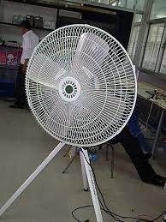
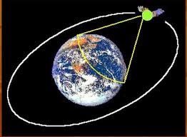
การหมุนในชีวิตประจำวัน

Slide 3
บทนิยาม
การหมุนบนระนาบ เป็นการแปลงทางเรขาคณิตที่เกิดจากการหมุนที่มีจุดคงที่จุดหนึ่ง เรียกว่า จุดหมุน โดยแต่ละจุดบนรูปต้นแบบเคลื่อนที่รอบจุดหมุนด้วยทิศทางตามเข็มนาฬิกาหรือทวนเข็มนาฬิกา และมีขนาดของมุมเท่ากันตามที่กำหนด จะได้จุดที่สมนัย ซึ่งจุดคู่ที่สมนัยกันแต่ละคู่จะมีระยะห่างจากจุดหมุนเท่ากัน

Slide 4
การหมุนรูปเรขาคณิตบนระนาบ
A
กำหนดให้จุด A เป็นจุดบนระนาบ มีจุด A’ เป็นภาพที่ได้จากการหมุนจุด A โดยมีจุด P เป็นจุดหมุน หมุนไปในทิศทางตามเข็มนาฬิกาด้วยมุมที่มีขนาด 90 องศา ซึ่งระยะห่างระหว่างจุด A กับจุด P เท่ากับ ระยะห่าง จากจุด A’ กับจุด P
A’
P

Slide 5
1. จุดหมุนอยู่บนรูปต้นแบบ
C
D
กำหนดให้รูปสี่เหลี่ยม CDEP บนระนาบ มี C’D’E’P เป็นภาพที่ได้จากการหมุน โดยมีจุด P เป็นจุดหมุน หมุนไปในทิศทางตามเข็มนาฬิกาด้วยมุมที่มีขนาด 90 องศา ซึ่งระยะห่างระหว่าง จุด C กับจุด P เท่ากับ C’ กับจุด P จุด D กับจุด P เท่ากับ D’ กับจุด P จุด E กับจุด P เท่ากับ E’ กับจุด P
E
E’
D’
C’
P

Slide 6
2. จุดหมุนไม่อยู่บนรูปต้นแบบ
X’
x
กำหนดให้ รูปสามเหลี่ยม XYZ บนระนาบ มี X’Y’Z เป็นภาพที่ได้จากการหมุน โดยมีจุด P เป็นจุดหมุน หมุนไปในทิศทางทวนเข็มนาฬิกาด้วยมุมที่มีขนาด 60 องศา ซึ่งระยะห่างระหว่าง จุด Z กับจุด P เท่ากับ Z’ กับจุด P จุด X กับจุด P เท่ากับ X’ กับจุด P จุด Y กับจุด P เท่ากับ Y’ กับจุด P
Z’
Y
Y’
Z
60
60
60
P

